Slide 1
第3课时
练一练
R·一年级下册

Slide 2
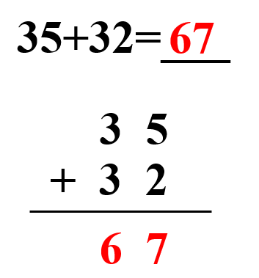
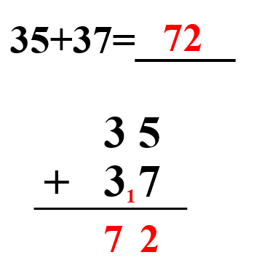
复习回顾
不进位加法
进位加法
100以内的笔算加法
相同数位要对齐，从个位加起
个位相加满十，向十位进1

Slide 3
专项练习
1
在 里填上合适的数。
[教材P60 练一练 第2题]
26+68= 4
39+14= 3
60+39= 9
9
5
9
37+12= 9
54+16= 0
35+8= 3
4
7
4

Slide 4
专项练习
2
在○里填上“＞”“＜”或“＝”。
[教材P61 练一练 第7题]
4+38○40+38
76+21○99-5
67+9○69+7
＜
＞
=
57-5○38+17
25+47○35+35
83-3○83-8
＜
＞
＞

Slide 5
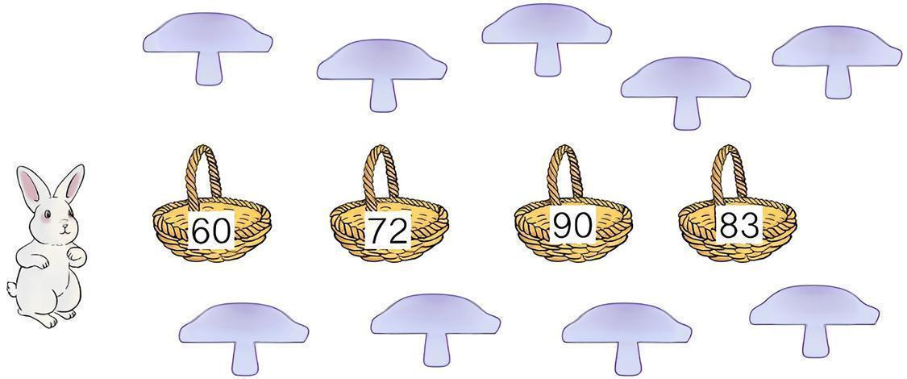
专项练习
3
连一连。
[教材P60 练一练 第4题]
90
72
90
72
63+9
71+19
83
42+30
23+67
34+49
51+32
7+83
27+33
28+44
83
90
60
72

Slide 6
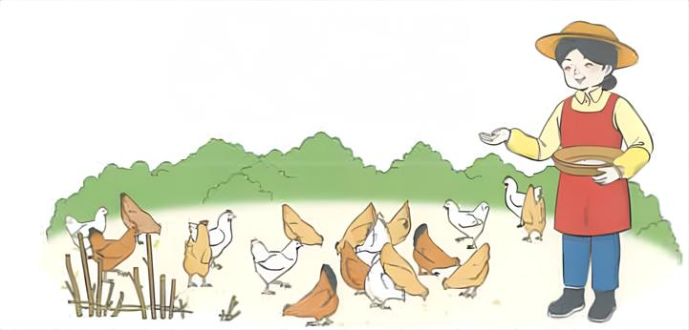
提高练习
1
王奶奶养的公鸡和母鸡一共有多少只?
[教材P60 练一练 第3题]
我养了18只公鸡，25只母鸡。
18+25=43（只）
答：公鸡和母鸡一共有43只。

Slide 7
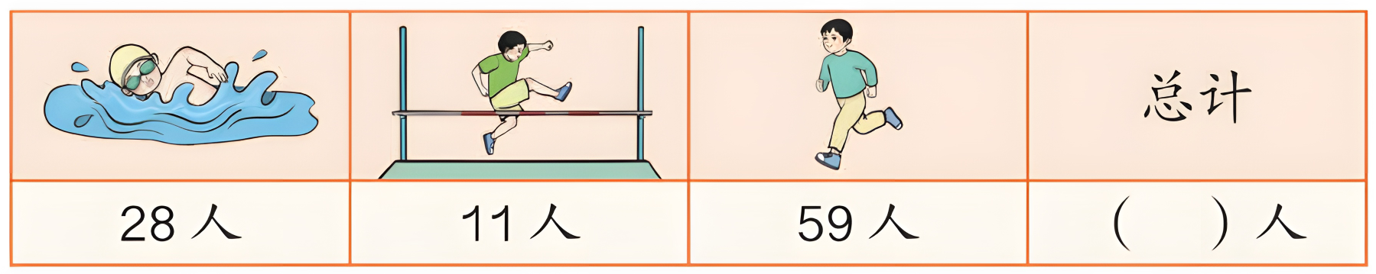
提高练习
2
每人参加一项体育活动，算一算总人数。
[教材P61 练一练 第9题]
28+11=39（人）
39+59=98（人）
答：总计98人。

Slide 8
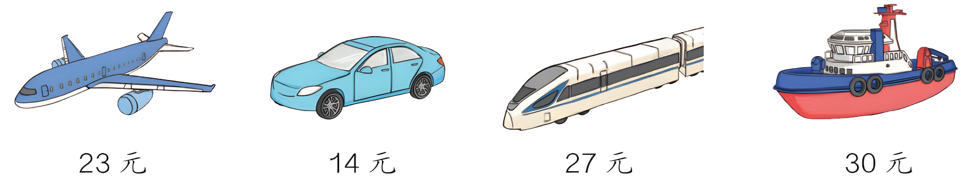
提高练习
3
（1）买一辆玩具汽车和一列玩具火车，一共多少钱？
14 + 27 = 41 （元）
答：一共41元钱。

Slide 9
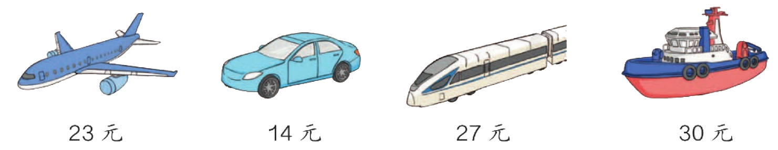
提高练习
3
（2）小玲有50元钱，可以买哪几样玩具？
23 + 14 = 37（元）
23 + 27 = 50 （元）
+
+

Slide 10
提高练习
3
（2）小玲有50元钱，可以买哪几样玩具？
14 + 27 = 41 （元）
14 + 30 = 44 （元）
+
+
可以有以上4种选择，任选一种。

Slide 11
提高练习
3
（3）你还能提出其他数学问题并解答吗？

Slide 12
巩固练习
1
列竖式计算。
[教材P60 练一练 第1题]
48+24＝
72
7+64＝
71
36+63＝
99
29+43＝
72
4 8
7
3 6
2 9
+
2 4
+
6 4
+
6 3
+
4 3
1
1
1
7 2
7 1
9 9
7 2

Slide 13
巩固练习
1
列竖式计算。
[教材P60 练一练 第1题]
55+7＝
62
46+47＝
93
74+16＝
90
54+19＝
73
5 5
4 6
7 4
5 4
+
7
+
4 7
+
1 6
+
1 9
1
1
1
1
6 2
9 3
9 0
7 3

Slide 14
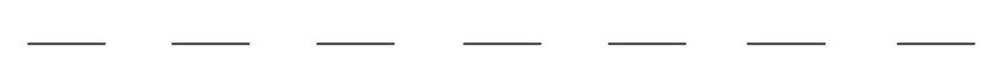
巩固练习
2
算出每张卡片上两个数的和。
[教材P61 练一练 第5题]
47
38
21
69
3
56
16
25
75
7
83
13
34
59
85
90
59
41
82
96
93

Slide 15
巩固练习
3
在 里填上合适的数。
[教材P61 练一练 第8题]
4 3
3
3
5
3
+ 1
8
+ 1 7
+ 2
3
6 1
5 0
5 8

Slide 16
课堂小结
1.说一说本节课的收获。
2.谈谈在解决问题中有哪些需要注意的地方。

Slide 17
课后作业
1.从课后习题中选取；
2.完成练习册本课时的习题。

